Slide 1
Нейропсихологические приемы в дидактических играх и упражнениях для развитие грамматического строя речи у детей старшего дошкольного возраста с ОНР
Подготовила: учитель-логопед МДОАУ №99
Тишкова Н.А.

Slide 2
Формирование грамматического строя речи одна из самых актуальных проблем современной логопедии.
Изучение особенностей усвоения грамматического строя речи у детей с системными речевыми расстройствами представляется нам очень важным, поскольку несформированность лексико-грамматической системы языка является центральным дефектом в структуре общего недоразвития речи

Slide 3
Цель:
формирование грамматического строя речи у старших дошкольников с ОНР посредствам нейропсихологических
игр и упражнений .

Slide 4
Задачи :
1.Изучить нейропсихологические приемы формирования грамматических средств языка у детей с общим недоразвитием речи.
2. Создать необходимые условия для формирования грамматического строя речи с применением нейропсихологический упражнений и игр.
3. Выявить особенности формирования грамматического строя речи у старших дошкольников с ОНР.
4. Разработать комплекс дидактических игр и упражнений по формированию грамматического строя речи используя нейропсихологические приемы.
5. Применять в своей работе новые информационно-коммуникативные технологии.

Slide 5
Нейропсихологические приемы в играх и упражнениях,
способствующие формированию
грамматического строя речи.

Slide 6
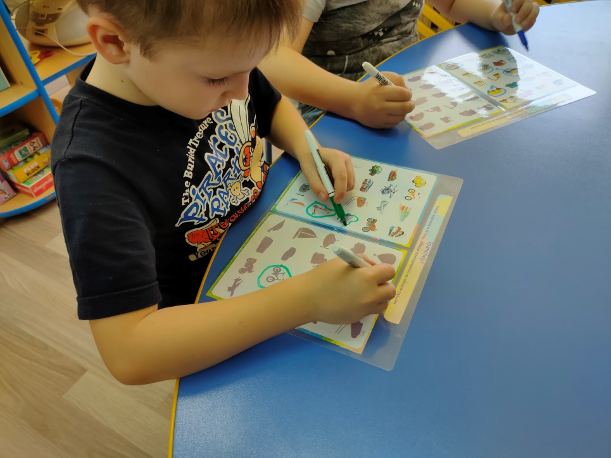
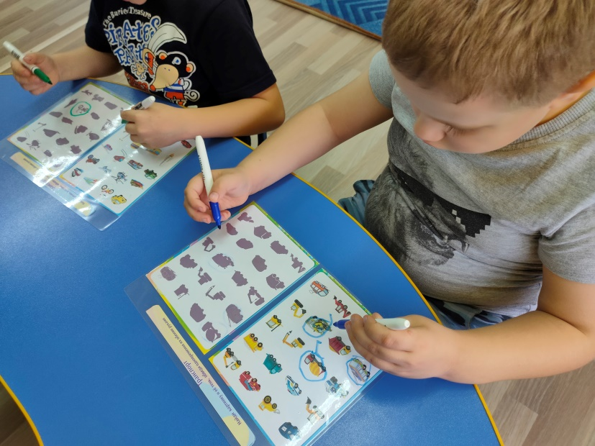
Пособие «Найди и обведи» — лексические темы
Цель: развитие и активизация познавательных процессов, таких как: внимание, память, мышление, воображение, развитие межполушарного взаимодействия, пространственной ориентации и зрительной координации.

Slide 7
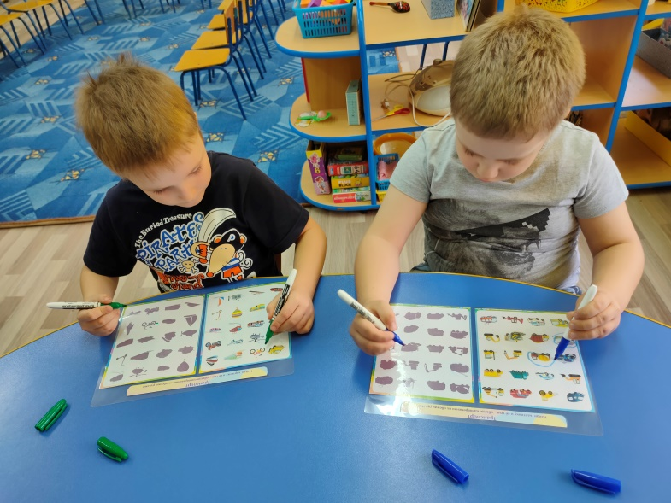
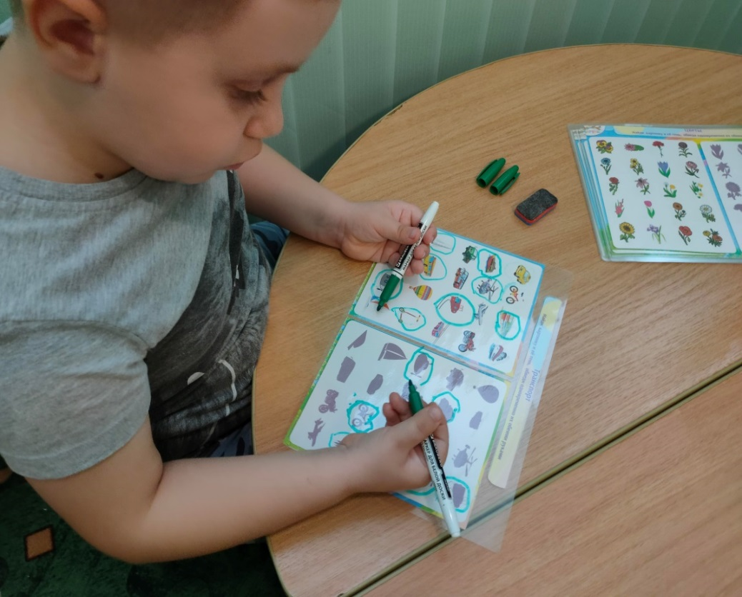
Задача ребенка найти две одинаковые картинки на листе, назвать картинки и обвести их одновременно обеими руками.

Slide 8
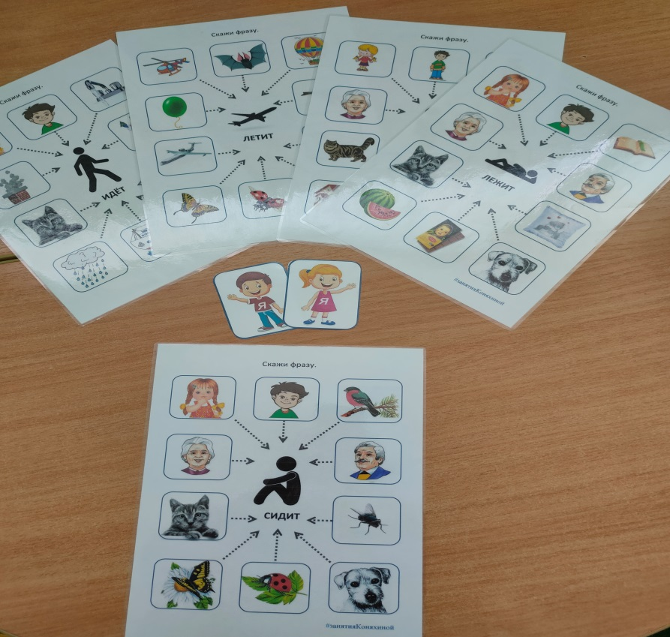
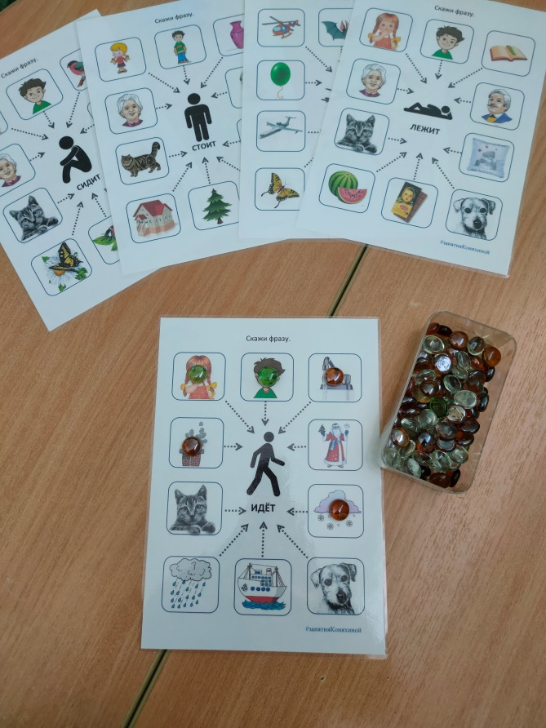
Дидактическая игра: «Кто? Что?
Цель: Формировать грамматический строй речи,
т.е. формирование морфологической
стороны речи( изменение по родам, числам, падежам). Развивать связную речь.

Slide 9
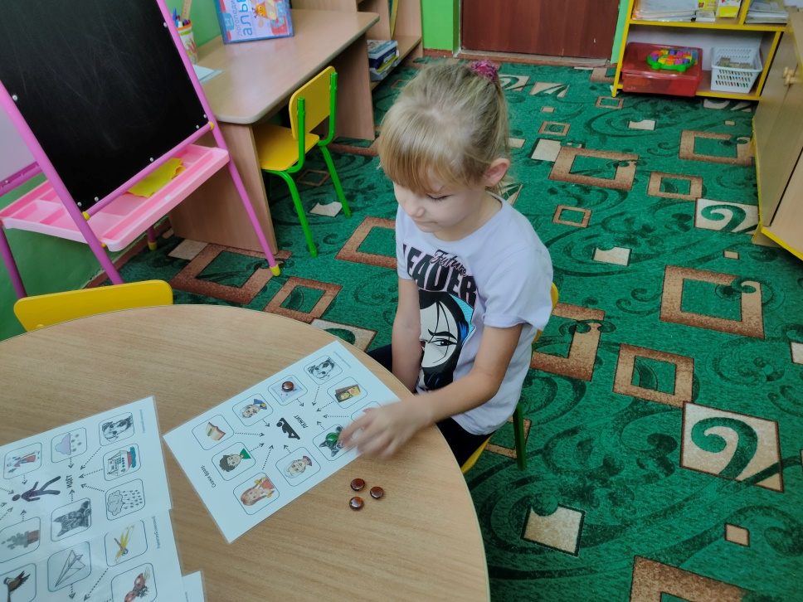
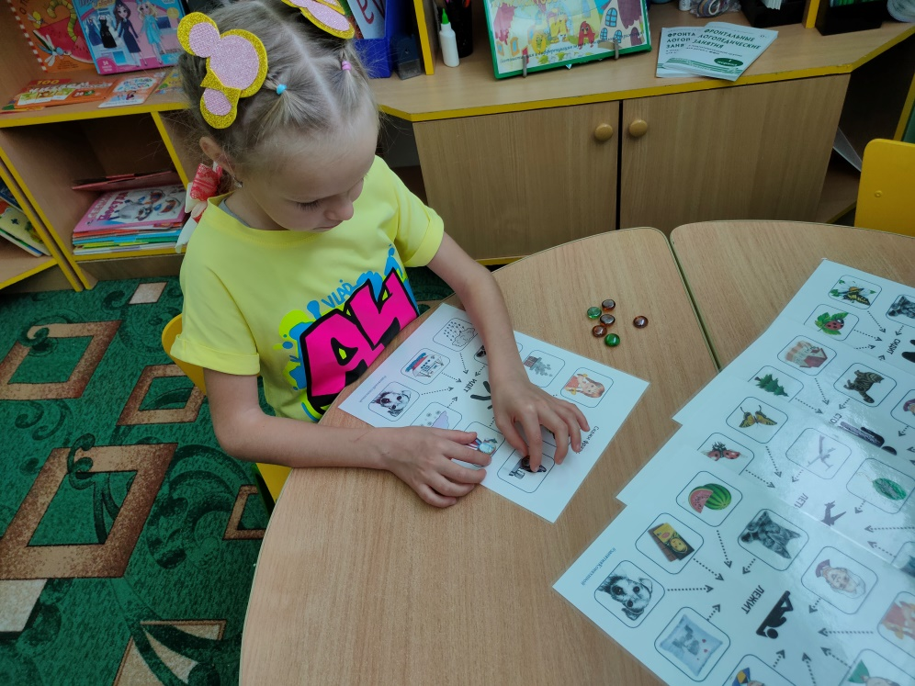
Нейропсихологические приемы:
На одушевлённый предмет положить камень одного цвет, на неодушевленный другого цвета.

Slide 10
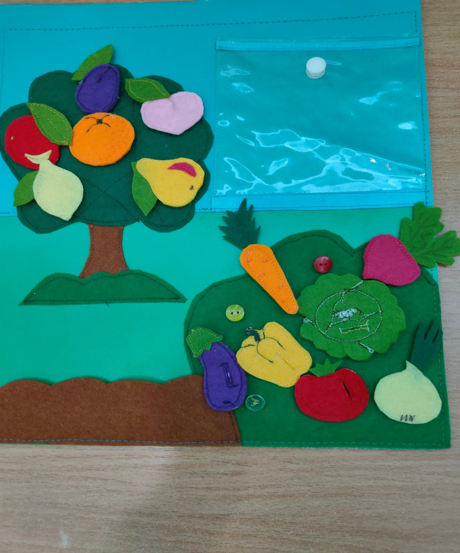
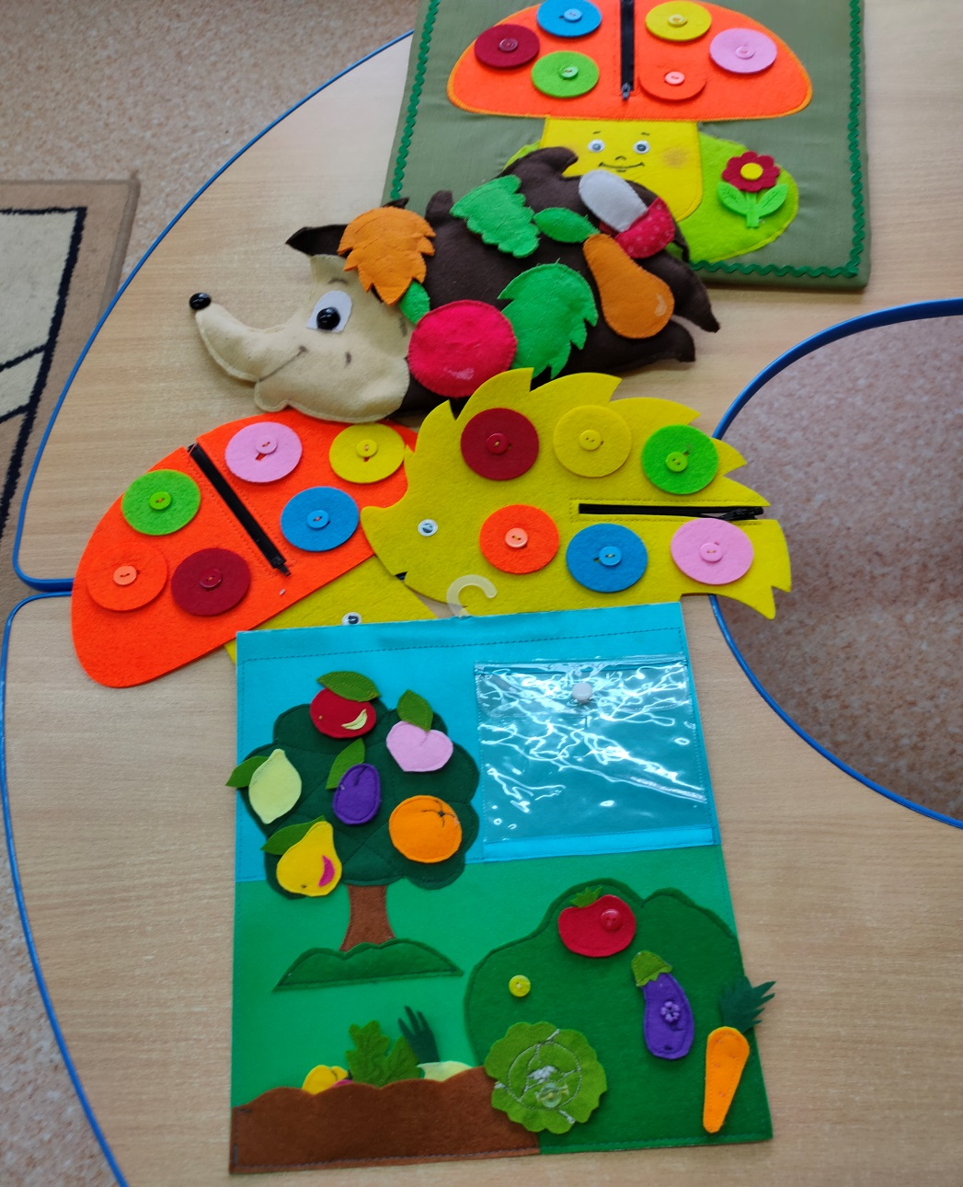
дидактические игры и пособия для развитие грамматического строя речи у детей старшего дошкольного возраста с ОНР

Slide 11
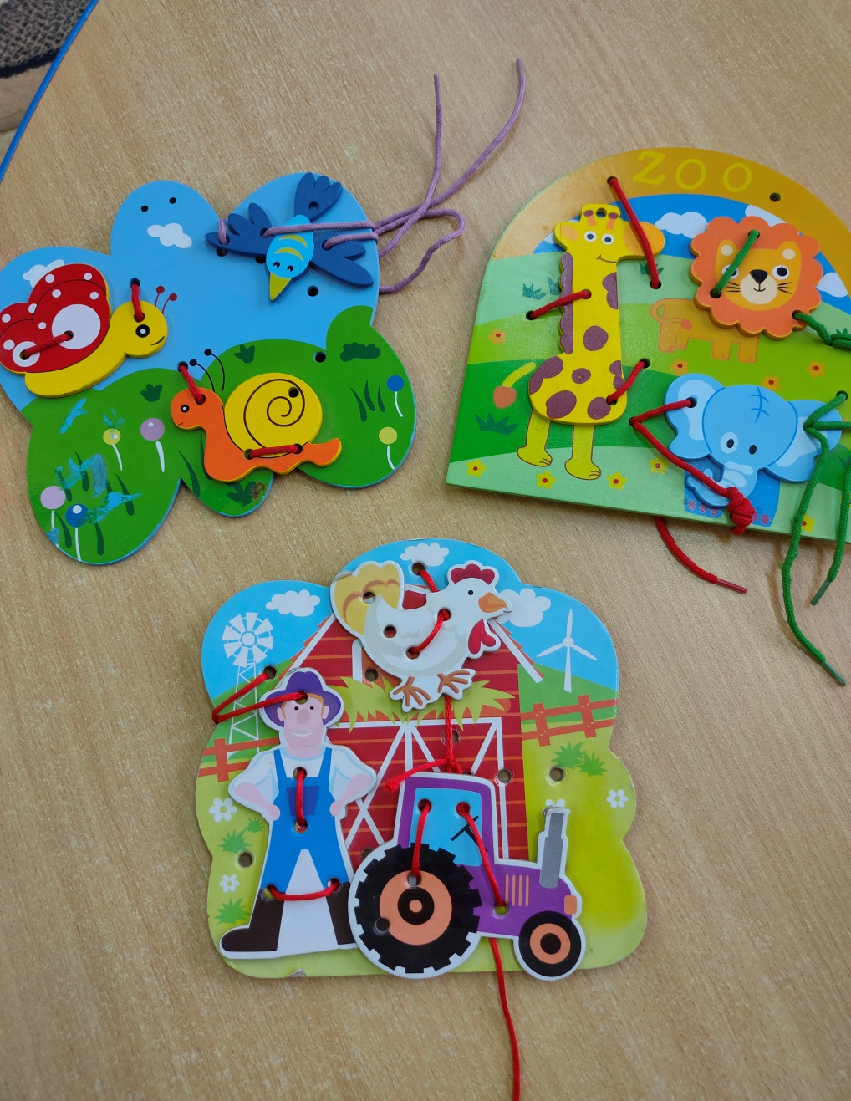
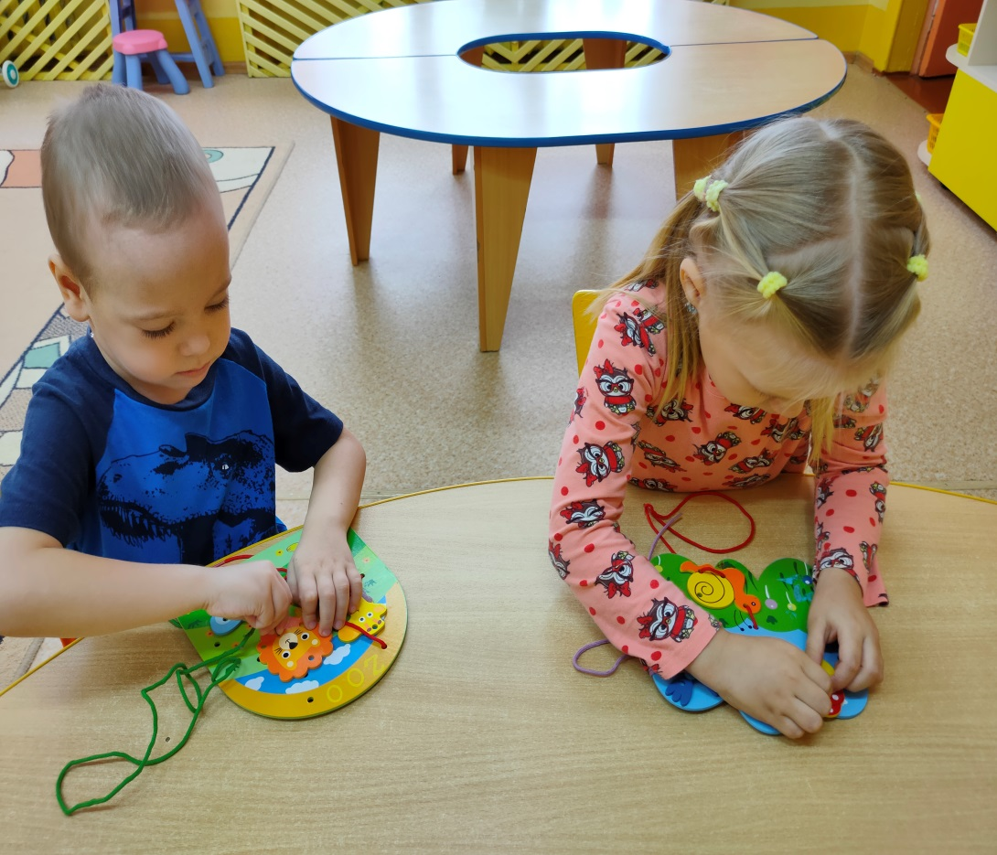

Slide 12
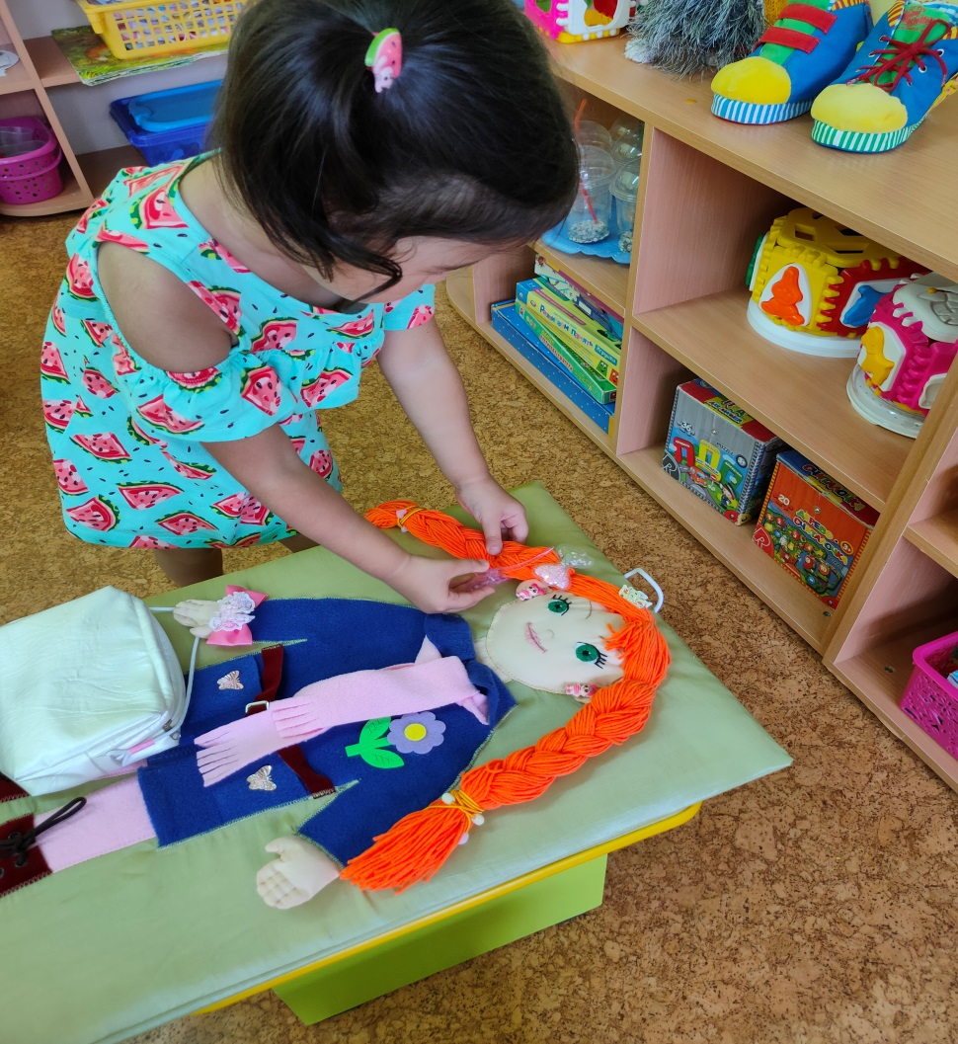
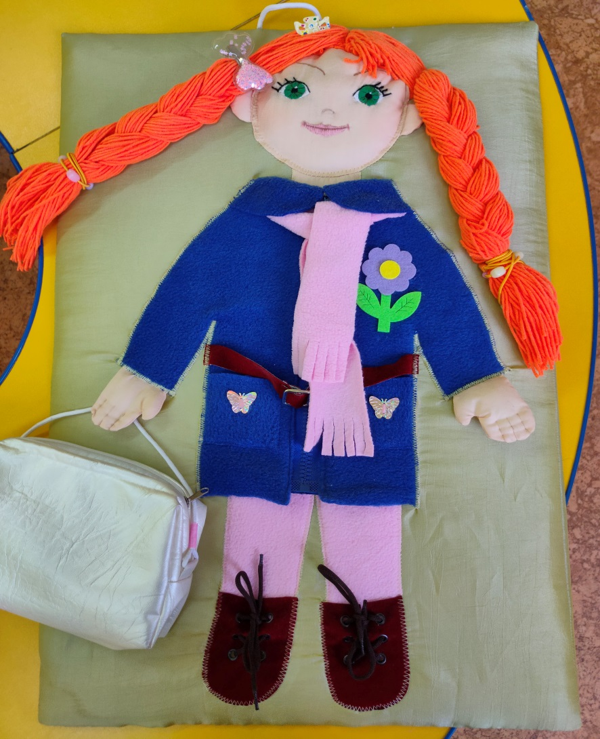
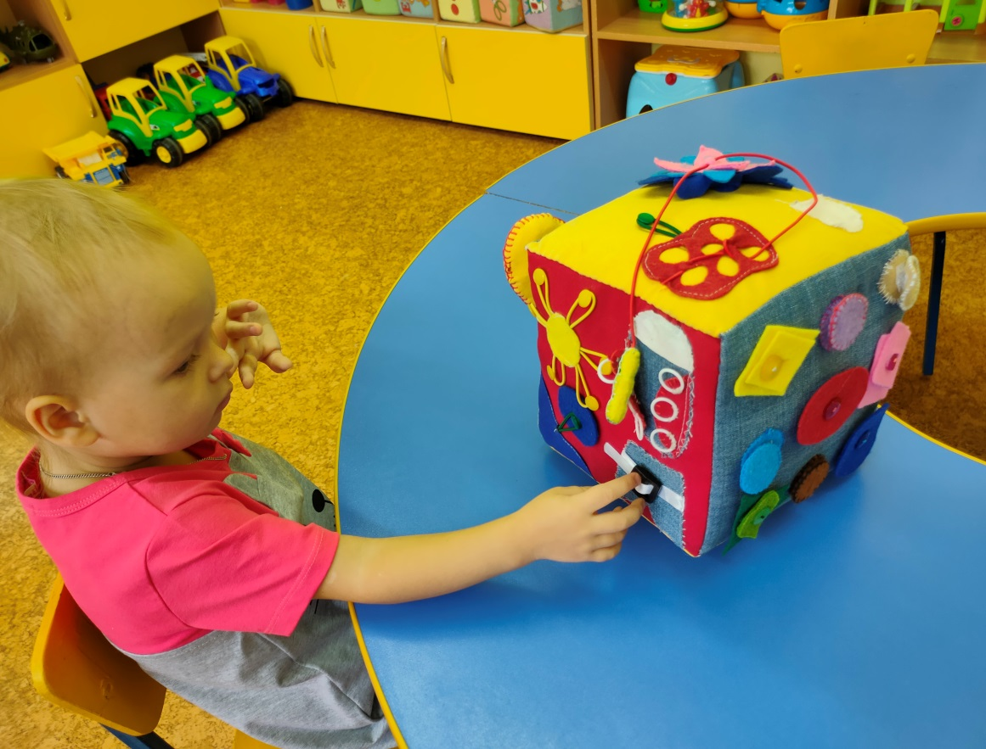

Slide 13
